Slide 1


Slide 2
طرز قرار گرفتن بیمار در وضعیت های جراحی
(پوزیشن های جراحی)

Slide 3
فهرست
اهداف آموزشی
مواردی که پرسنل اتاق عمل بایستی میزان دانش خود را در رابطه آنها ارتقا بخشند
مددجویان آسیب پذیر
نکات مراقبتی وایمنی
  الف: نکات مراقبتی
  ب: نکات ایمنی
صدمات و خطرات پوزیشن دادن
  صدمات تنفسی
  صدمات عصبی
  صدمات ستون فقرات
  صدمات سیستم عروقی
  کشیدن عضلات
  بیماران پیر و ناتوان
  توجه به بافت نرم
‌ضمائم تخت عمل
قطعات اضافی
انواع وضعیت های مورد استفاده در اعمال مختلف جراحی
  وضعیت سوپاین یا دورسالDorsal or Supain Position
  وضعیت ترندلنبورگ یا سرازیری Trendelenburg Position
  وضعیت ترندلنبورگ معکوسReverse Trendelenburg Position
منابع

Slide 4
اهداف آموزشی)
اهمیت وضعیت دادن مناسب
صدمات وخطرات وضعیت دادن در طول عمل جراحی
تخت جراحی و ضمائم آن
انواع پوزیشن های جراحی و توجهات قبل ،حین وبعدازعمل

Slide 5
وضعیت دادن به مددجو توصیف کننده فعالیت هایی است که توسط پرسنل اتاق عمل ،جراح ومتخصص بیهوشی جهت ایجادبهترین وضعیت ممکن وبیشترین زاویه دیدمحل عمل جهت عمل جراحی یاپروسیجرتهاجمی صورت می گیرد.

Slide 6
  پرسنل اتاق عمل بایستی میزان دانش خود رادررابطه باموارد زیر ارتقابخشند:
  تشخیص عوارض احتمالی مربوط به وضعیت دادن
  قراردادن مددجودروضعیت های مختلف
  انتخاب ابزاروتجهیزات مناسب براساس نیازمددجو
  آماده کردن تخت دروضعیت های مختلف
  استفاده ازابزاروضعیت دهی باتوجه به توصیه های عملی وکارخانه سازنده
    قراردادن مددجوروی تخت جراحی
  شناسایی نواحی مستعد زخم بستر
  حفظ امنیت مددجو

Slide 7
بررسی پرونده بیمارقبل ازپوزیشن
قراردادن موضع عمل درمعرض دیدودردسترس جراح
حداقل خونریزی
کمک به متخصص بیهوشی جهت حفظ اعمال تنفسی وگردش خون
کمک به شروع تزریق مایعات داخل وریدقل تتتمدرجریان خون مددو
حفظ حالت فیزیولوژیک مددجو
حفظ راحتی وسلامتی مددجو

Slide 8
مددجویان آسیب پذیر:
سالمندان به دلیل داشتن پوست نازک
کودکان
مادران باردار
مددجویانی که دچارسوءتغذیه هستند:مبتلایان به آنمی ،چاقی ،هیپوولمی،فلج،آترواسکلروز،دیابت ویامصرف استروئیدبالا
مددجویان بامحدودیت حرکتی مثل آنومالی های مادرزادی ،آرتریت وپروتز
مددجویان مبتلابه ادم ،عفونت ،سرطان ،نارسایی قلبی ومشکلات تنفسی
مددجویان باوضعیت دمینرالیزاسیون استخوانی
مددجویان تحت عمل های بیش از2ساعت
مددجویان جراحی عروق

Slide 9
نکات مراقبتی وایمنی:
الف :نکات مراقبتی
هم راستابودن سر ،تنه وپاهای مددجو
روی هم نبودن پاهای مددجو
بستن تسمه محافظ
یکسان بودن اندازه تشک وتخت
دردسترس بودن افرادکافی جهت پوزیشن
توجه به درجه حرارت اتاق عمل
جابه جایی سربیمارهر 30دقیقه
عدم ایجادزخم های فشاری توسط تیم جراحی

Slide 10
ب:نکات ایمنی
عدم تماس بدن مددجوباسطوح فلزی
جلوگیری ازآویزان شدن دست وپای مددجو
عدم برخوردمیزجراحی باپای مددجو
مراقبت ازسوند،درن ،لوله تراشه ازنظرانسداد
آهسته حرکت دادن مددجوی بیهوش
اجازه گرفتن ازمتخصص بیهوشی جهت حرکت دادن مددجو
جلوگیری ازواردآوردن فشاربرعروق واعصاب محیطی

Slide 11
صدمات و خطرات پوزیشن دادن)
صدمات تنفسی)
  خودداری از وارد کردن هرگونه فشار به قفسه ی سینه و دستگاه تنفس
اطمینان از تهویه ی کامل تنفسی بیمار
کنترل لوله تراشه از نظر انسداد یا جابه جایی
صدمات عصبی)
عدم فشار وسایل و قطعات بر اندام های بیمار
نحوه ی قرارگرفتن دست و بازوی بیمار(فلج موقتی یا دائم)
استفاده از تکیه گاه های مخصوص نگهداری شانه

Slide 12
جلوگیری از تحت فشار قرار گرفتن اعصاب اولنار، رادیال و شبکه ی
بازویی دز وضعیت لترال
صدمات ستون فقرات)
عدم فشار بر روی اعصاب ایلئوساکرال و لیگامان های ناحیه
و ستون مهره ها
همکاری 2 نفر با هم هنگام بالا بردن پاهای بیمار(وضعیت لیتاتومی)
صدمات سیستم عروقی)
فشار غیر ضروری و زیاد بر اندام ها
کاهش جریان خون عضو
استفاده از زیر دستی برای دسترسی به بیمار جهت تزریق سرم

Slide 13
قرار دادن تشکچه ی نرم اسفنجی در زیر پاشنه ی بیمار
کشیدن عضلات)
خودداری از گذاشتن پارچه ها و بسته های سنگین روی پاهای بیمار
مراقبت از ناحیه ی سر وگردن توسط مسئول بیهوشی
بیماران پیر و ناتوان)
بالاگرفتن پاهای بیماربرای مدت کوتاهی بادست
توجه به بافت نرم )
فاکتورهایی که مددجورادرمعرض اختلال دریکپارچگی پوست قرارمی دهندشامل :

Slide 14
وجودفشارهای طولانی روی اعصاب وعروق ،عدم تحرک فیزیکی بیشتراز 90دقیقه ،تکیه زدن پرسنل روی مددجو،چاقی ،لاغری ،تغییردرتورگورپوستی وادم
تسمه هاوبندهای محافظ مددجو)
جهت جلوگیری ازحرکت بیماردروضعیت لترال ،بیهوشی سطحی ،انتوباسیون ویاخارج کردن لوله

Slide 15
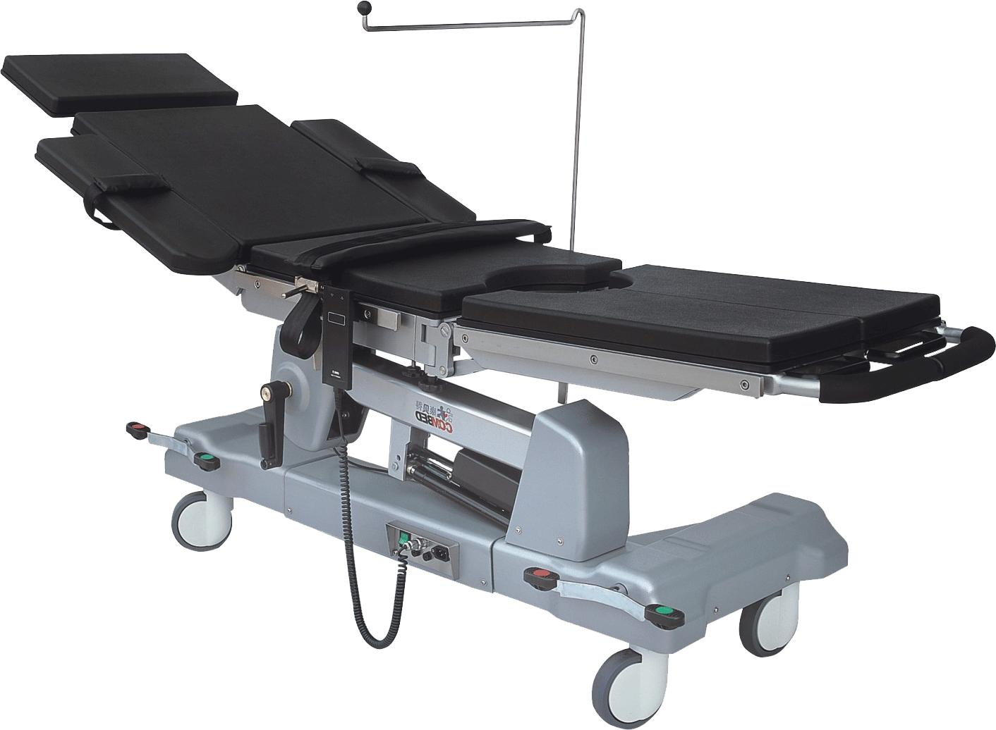

Slide 16
ضمائم تخت عمل)
تکیه گاه مخصوص پا: جراحی های اورتوپدی
تشک اسفنجی:
فوم استاندارد
روکش فومی
فوم های جدید
فرآورده های ژلی
سطح محافظ هوایی
ترمز: ثابت نمودن تخت هنگام انتقال بیمار از برانکار به تخت عمل
اسکرین بیهوشی ،ملحفه گیر،شان گیر

Slide 17
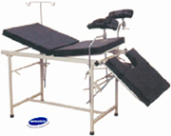
جای سر: جراحی مغز
بالا برنده ی ناحیه ی کلیه
یک طرفه کننده ی تخت:
عمل توراکوتومی
جادستی:
تزریق سرم
اندازه گیری فشارخون
اعمال جراحی دست
رادیکال ماستکتومی

Slide 18
- رکاب جا پایی: عمل کورتاژ
- پایه های لیتاتومی:
. هیسترکتومی واژینال
. اکسپوز دادن بهتر
- میز دست: اعمال دست و بازو

Slide 19
قطعات اضافی)
- بالشتک زیرسری:
. اعمال جراحی چشم،گوش،حلق و بینی
- کیسه های شن:
. ثابت نگه داشتن اندام ها
. عمل مینسکتومی
. عمل تیروئیدکتومی
- کیسه ها و بالشتک های کوچک
- بالش

Slide 20
وضعیت سوپاین یا دورسال(Dorsal or Supain Position):
دراین وضعیت، بیماربه پشت خوابانده می شود ودستهایش درامتداد بدن قرار دارد.
. اعمال جراحی عمومی(آپاندکتومی،رزکسیون روده،ماستکتومی): خوابیدن به پشت، استفاده از جادستی یا پد زیر پاشنه
. جراحی زنان
. خارج کردن وریدهای واریسی
. اعمال اورتوپدی روی پا،دست،بازو،ران
. تانسیلکتومی: قرار دادن بالش یا رول کوچک در زیر شانه ها
. اعمال جراحی گوش(استاپدکتومی).
اعمال جراحی برروی صورت وگردن
اعمال جراحی شانه یاآنترولترال
انواع وضعیت های مورد استفاده در اعمال مختلف جراحی)

Slide 21
اعمال جراحی روی واژن یاپرینه
اعمال جراحی روی کشاله ران هایااندام تحتانی
اعمال جراحی برروی پستان ،زیربغل واندام فوقانی
عوارض:
افت فشارخون
کاهش حرکت دیافراگم وقفسه سینه
تشکیل حوضچه های وریدی درپا

Slide 22
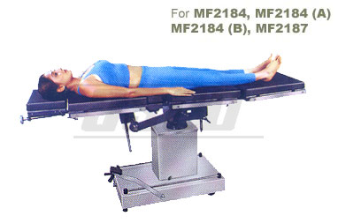

Slide 23
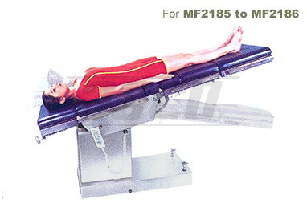

Slide 24
وضعیت ترندلنبورگ یا سرازیری (Trendelenburg Position):
تخت ازناحیه زانوبه طرف پایین وسرمددجوبه اندازه 40درجه پایین آورده می شود.

Slide 25
نکات)
- نصب شانه گیرها به تخت برای جلوگیری از سقوط بیمار
- دقت در عدم وارد آمدن فشار بر قسمت انتهایی گردن از سوی شانه گیرها(فلج شدن بازوی بیمار)
. اعمال جراحی ناحیه ی لگنی
. بهبود شوک بعد از جراحی(بدون خم نمودن ناحیه ی زانو)
. افت فشارخون
. تاکی کاردی در اثر خونریزی

Slide 26
عوارض:
آسیب به اعصاب
ادم مغزی یادکولمان رتین به علت افزایش فشاروریدی
آتلکتازی به علت اختلال تهویه ریوی
آمبولی هوا

Slide 27
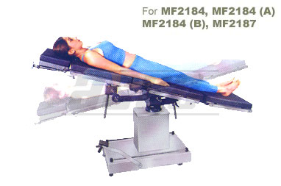

Slide 28
- وضعیت ترندلنبورگ معکوس(Reverse Trendelenburg Position):
این وضعیت، برخلاف وضعیت شوک می باشد و در آن تخت از ناحیه ی سر،بالا آورده می شود.
اعمال جراحی ناحیه سروگردن که برای اکستانسیون بیشتر سر بیمار،میتوان از دو کیسه ی شن کوچک در طرفین گردن استفاده کرد
عوارض
جمع شدن خون دروریدهای پا
آسیب به عصب اولنارورادیال
کاهش برگشت خون وریدی

Slide 29
منابع)
مقدمات تکنولوژی جراحی شهرکی واحد،مریم حیدری ،قهری سرابی
راهنمای جامع پرستاری اتاق عمل مژگان لطفی ،صمدانتظار
روش کاردراتاق عمل رقیه زردشت ،فاطمه قارداشی
مقدمه ای برتکنولوژی جراحی فاطمه قارداشی

Slide 30
پایان

